Slide 1



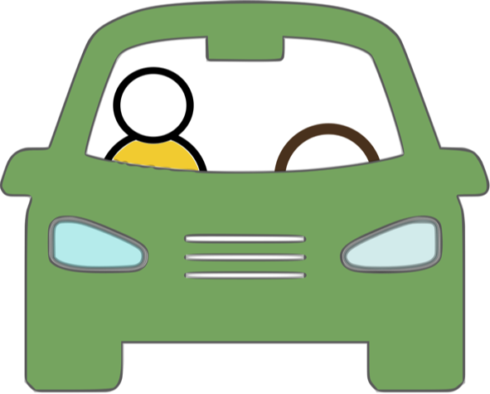
A. Informacje o zespole realizującym ćwiczenie
Nazwa przedmiotu: | Automatyka pojazdowa
Nazwa ćwiczenia: | Sieci wymiany danych
Data ćwiczenia: | 2019-03-20
Czas ćwiczenia: | 09:30 – 11:00
Zespół realizujący ćwiczenie: | Sonia Wittek Anna Gęca Barbara Kaczorowska Małgorzata Śliwińska
Kraków, 2019
Sprawozdanie z ćwiczeń laboratoryjnych z Automatyki Pojazdowej
Notes:
Kraków, 20 grudzień 2016 r.

Slide 2
B. Sformułowanie problemu
Celem laboratorium było stworzenie prostej aplikacji służącej do wizualizacji obiektów wykrytych przez radar przy pomocy środowiska Matlab i przybornika Vehicle Network Toolbox. Radar należało uruchomić poprzez wysłanie do niego odpowiedniej wiadomości, a następnie należało odebrać wysyłane przez niego wiadomości, przefiltrować je i zwizualizować odczytane wartości kątów i promieni wykrytych obiektów na wykresie o współrzędnych biegunowych.
Kraków, 2019
Sprawozdanie z ćwiczeń laboratoryjnych z Automatyki Pojazdowej
Notes:
Kraków, 20 grudzień 2016 r.

Slide 3
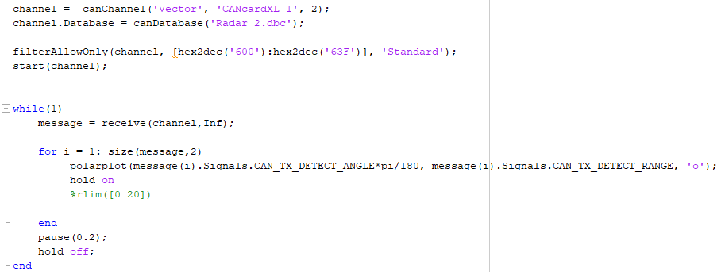
C. Sposób rozwiązania problemu
Przy pomocy środowiska Matlab stworzyłyśmy program, który poprzez łączenie się z Vehicle Network Toolbox cyklicznie odczytywał ramki
o zakresie identyfikatorów od 1 do 64, a następnie wyświetlał na wykresie odległość obiektów od radaru oraz kąt o jaki dany obiekt jest oddalony w stosunku do osi radaru.
Kraków, 2019
Sprawozdanie z ćwiczeń laboratoryjnych z Automatyki Pojazdowej
Notes:
Kraków, 20 grudzień 2016 r.

Slide 4
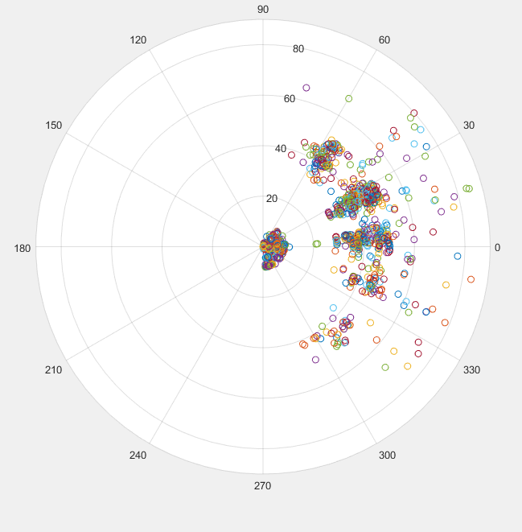
D. Wyniki
Dzięki użyciu funkcji polarplot,
w wyniku otrzymałyśmy wykres we współrzędnych biegunowych. Kolejne punkty zostawały na wykresie i znikały dopiero po odczytaniu wszystkich sygnałów
z wiadomości. Na podstawie wykresu można stwierdzić, że zakres widzenia radaru wynosił od ok. -90 ° do 90°, a odległości obiektów sięgały do nieco ponad 80 cm.
Kraków, 2019
Sprawozdanie z ćwiczeń laboratoryjnych z Automatyki Pojazdowej
Notes:
Kraków, 20 grudzień 2016 r.

Slide 5
E. Wnioski
Przeprowadzone ćwiczenie pozwoliło pogłębić wiedzę na temat obsługi radaru samochodowego, komunikacji za pomocą sieci CAN, tworzeniu prostych aplikacji w środowisku MATLAB. Wykonanie zadania przebiegło bez znaczących trudności, jedynie pod koniec wystąpiły problemy koncepcyjne odnośnie tworzenia wizualizacji. Radar bez problemu komunikował się z aplikacją, wysyłanie i odbieranie wiadomości przebiegało prawidłowo. Poprawność wykresu w MATLABie można było łatwo zweryfikować, modyfikując fizyczne otoczenie radaru i konfrontując je z tworzoną wizualizacją.
Kraków, 2019
Sprawozdanie z ćwiczeń laboratoryjnych z Automatyki Pojazdowej
Notes:
Kraków, 20 grudzień 2016 r.

